Slide 1
Плебисцит, референдум, всенародный опрос
Элективный курс по политологии
10-11 классы
Составила учитель истории МКОУ «Гауфская СОШ»
Кущенко Г.В.

Slide 2
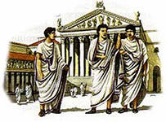
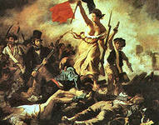
Исторические корни плебисцита, референдума
Плебисцит (в переводе с латинского языка) – постановления, принимаемые собранием плебеев в Древнем Риме.
В Новое время впервые идея плебисцита возникла во Франции в эпоху Великой французской буржуазной революции.

Slide 3
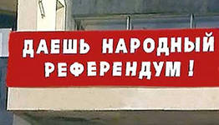
Понятие и цель референдума
Референдум – это всенародное голосование граждан по законопроектам, действующим законам и другим вопросам государственного значения
Цель референдума – сформулировать общую волю народа по какому-либо принципиальному вопросу общественной жизни

Slide 4
Законы РФ о референдуме
Конституция РФ (ч.2, ст. 32)
Закон «О референдуме РФ»
«Об основных гарантиях избирательных прав и права на участие в референдуме граждан РФ»
Права на участие в референдуме имеют право все, кто обладает политическими правами.

Slide 5
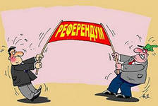
Вопросы, выносимые на референдум
На референдум выносятся только принципиальные, социально значимые, важные вопросы жизни страны.

Slide 6
Референдум не проводится по следующим вопросам
Изменение статуса субъекта Федерации (народ даже с общего согласия не может отказаться от территориальной целостности государства)
Досрочное прекращение полномочий Президента РФ, палат российского парламента (срок полномочий этих лиц ограничен ; существуют иные механизмы: отзыв депутата, импичмент и др. для решения подобных вопросов)

Slide 7
3. Финансовые вопросы, т.е. принятие и изменение бюджета, налогов и сборов( налогоплательщики заведомо заинтересованы только в снижении налогов; обычные избиратели недостаточно информированы и компетентны в финансовых вопросах)
Вопросы амнистии и помилования (для решения этих вопросов также нужна особая информированность и знания)

Slide 8
Виды референдума
Юристы выделяют такие виды:
1. плебисцит – всенародное голосование по кардинальным вопросам общественной жизни
2. референдум – голосование народа по законопроектам или законам
3. всенародный опрос – отражает желание государства узнать мнение народа по какому-то вопросу, чтобы получить потом возможности для преобразований общества в определенных областях и сферах

Slide 9
Ученые-политологи все названные виды называют референдумом и классифицируют их по юридической силе:
Виды референдумов
По территории
По юридической силе
Общероссийский
Субъектов РФ
местный
Конституционный
Законодательный
консультационный

Slide 10
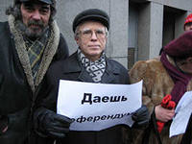
Порядок проведения референдума
1. Инициирует проведение референдума активная группа граждан численностью не менее 100 человек
2. Группа проводит сбор подписей в поддержку референдума

Slide 11
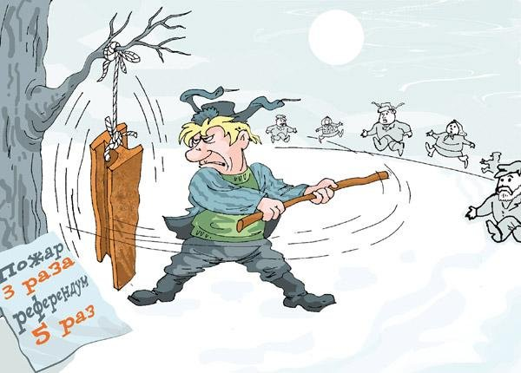
3. Если собрано не менее 2 млн подписей, то Центризбирком направляет Президенту свое заключение
4. Президент назначает дату референдума

Slide 12
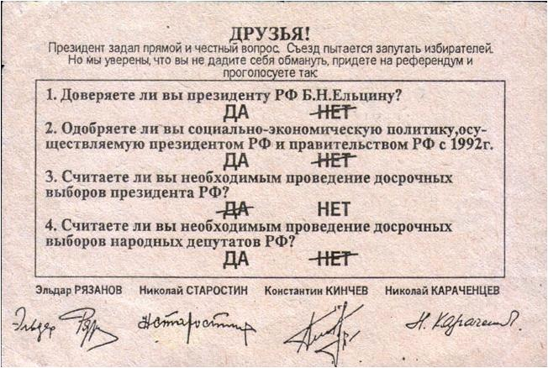
5. Текст публикуется в печати
6. Разрешается агитация за проект.
7. В СМИ проводится обсуждение проекта

Slide 13
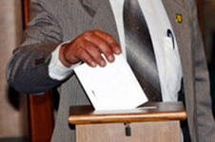
8. Проводится голосование
9. Подводятся итоги: если за него отдано более 50% голосов лиц, участвовавших в голосовании, то он считается принятым

Slide 14
Особенности референдума
1. В каком-либо одобрении и утверждении (в сравнении с парламентскими законами) он не нуждается.
При этом законы, принятые на референдуме имеют такую же юридическую силу, как и парламентские законы.

Slide 15
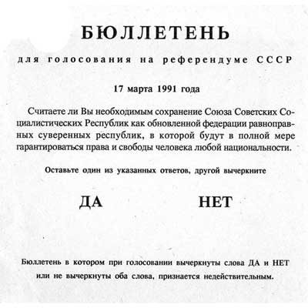
Практика проведения референдумов в РФ
Первый референдум проводился в 1991 г. при СССР. Суть : граждане должны были высказаться хотят ли они дальше жить в СССР. Был получен утвердительный ответ. Однако вскоре СССР распался.

Slide 16
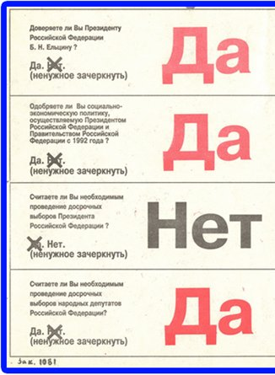
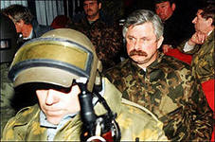
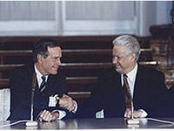
Второй референдум проводился в 1992 г. в обстановке резкой конфронтации президентской и законодательной ветвей власти России. Большинство высказались в поддержку Президента Ельцина

Slide 17
Третий референдум проводился в 1993 г. по вопросу принятия Конституции РФ. Проект был одобрен и она вступила в силу.

Slide 18
Вопросы
1. Какая страна была родоначальницей референдума?
2.Что это такое?
3. Какие нормативные акты регулируют референдумы?
4. Кто имеет право принимать в нем участие?
5. По каким вопросам можно, а по каким нельзя проводить референдумы?
6. Дайте классификацию референдумов по территориальному принципу; по принципу юридической силы.
7. Какова процедура проведения референдумов
8. Сколько референдумов было проведено в России?
9. Какой вопрос вы бы вынесли на всенародный референдум?

